Slide 1
Park prirode Biokovo
,,Penjah se i vidjeh mnoštvo raznolikosti endemskih i reliktnih oblika...’’ Dr. fra Jure Radić

Slide 2
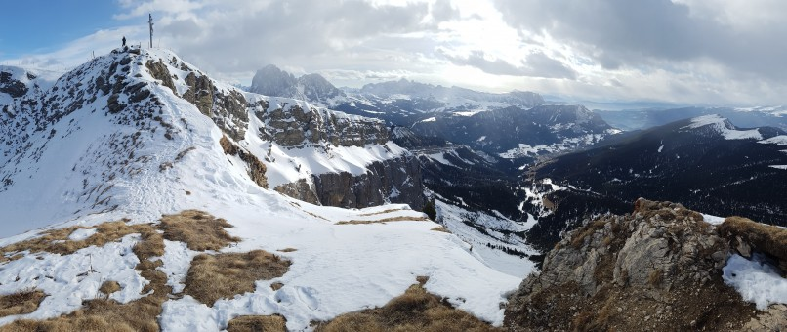
Osnovno:
Jedan od 11 parkova prirode u RH
Splitsko-dalmatinska županija
Proglašen Parkom prirode 1981.
RH 1998. godine osnovala Javnu ustanovu Park prirode Biokovo

Slide 3
Reljef
ponikve
jame i špilje
kamenice
This Photo by Unknown Author is licensed under CC BY-SA

Slide 4
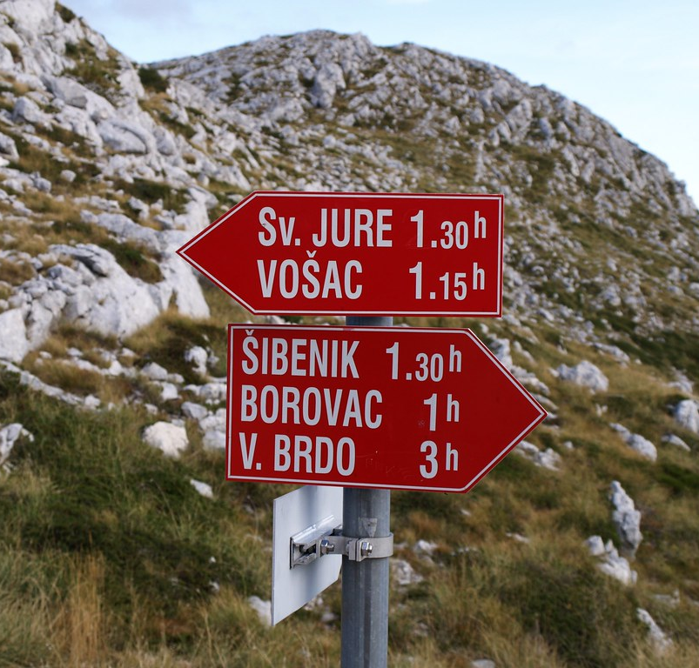
Sveti Jure
najviši vrh biokova-1762 metara
treći najviši u RH
pristup-planinarske staze, Biokovska cesta
temperatura oko 4°C, snijeg, jedna of najhladnijeg točaka Hrvatske
This Photo by Unknown Author is licensed under CC BY

Slide 5
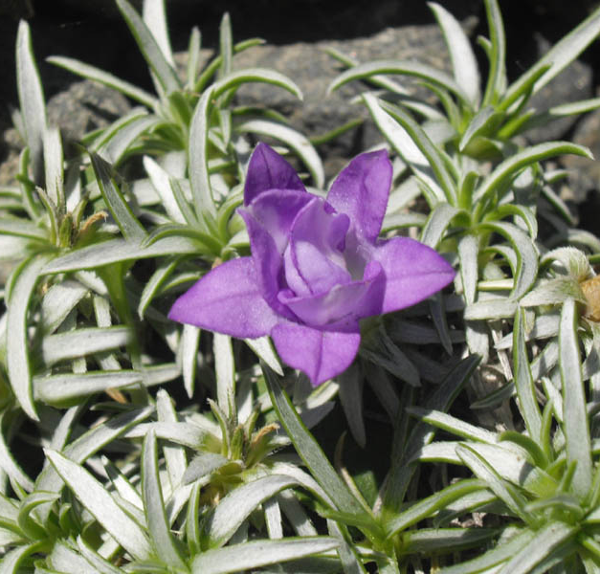
Biljke/životinje
bukva/jela
crni dalmatinski bor
patuljasto zvonce
puzavo zvonce
mali plavac
obična bjelica
i druge
This Photo by Unknown Author is licensed under CC BY-SA

Slide 6
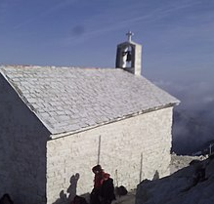
Turizam
Oko 50.000 turista godišnje
planirana je izgradnja dvokabinske žičare Makraska-Vošac
This Photo by Unknown Author is licensed under CC BY-SA

Slide 7
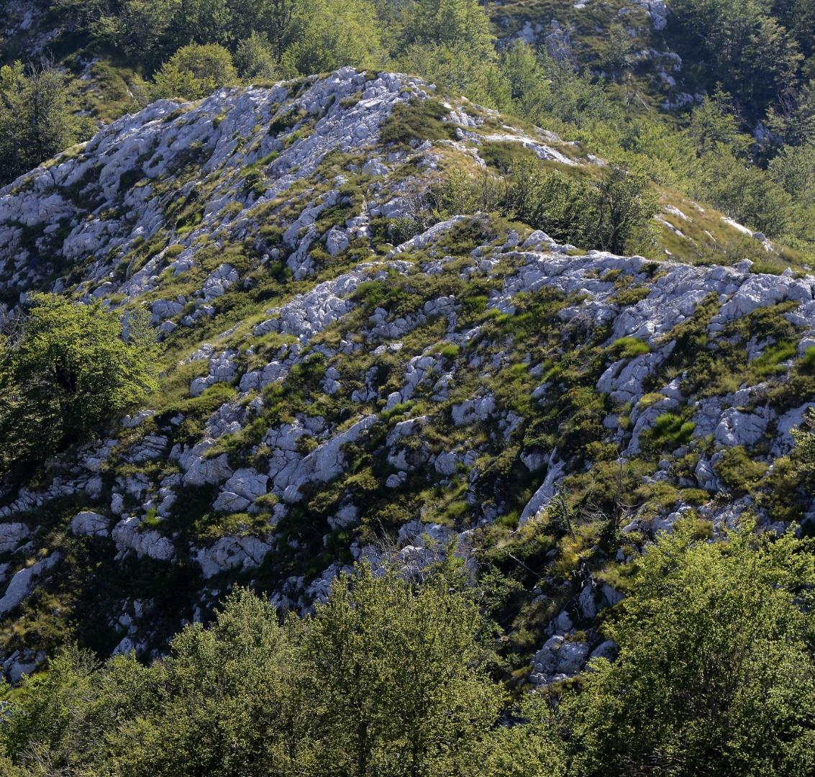
Hvala na pažnji!
This Photo by Unknown Author is licensed under CC BY-NC

